Slide 1
百度网盘直接下载助手 直链加速版
使用说明v1.1
https://greasyfork.org/zh-CN/scripts/39504

Slide 2

如何安装使用脚本

Slide 3


安装脚本管理器 Tampermonkey或暴力猴
1. 前往各大浏览器扩展商店搜索 tampermonkey 或者
暴力猴 进行安装
2. 也可使用下载群文件中的tampermonkey4.8.crx，
拖动到浏览器中进行安装
支持360极速浏览器 , UC浏览器 , QQ浏览器 , Chrome , 遨游浏览器 , Firefox ,
百分浏览器 , 百度浏览器等

Slide 4

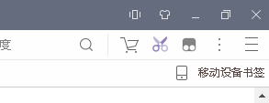
安装后导航栏位置
油猴

Slide 5
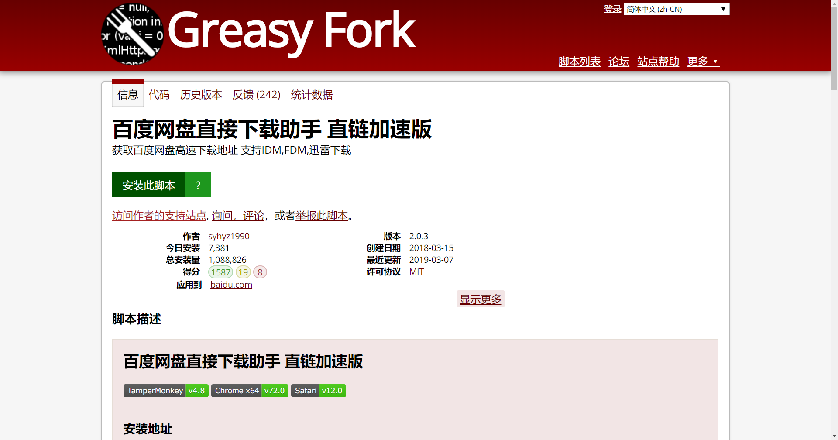
安装百度网盘直接下载助手-直链加速版
安装地址：https://greasyfork.org/zh-CN/scripts/39504

Slide 6
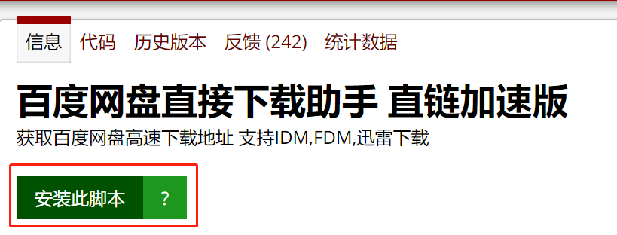
脚本描述
// 网盘内和分享页均显示[下载助手]按钮，支持获取直接下载链接；
// 大文件/单文件/多文件/文件夹，支持点击直接下载免强制调用百度网盘客户端；
点击此处

Slide 7
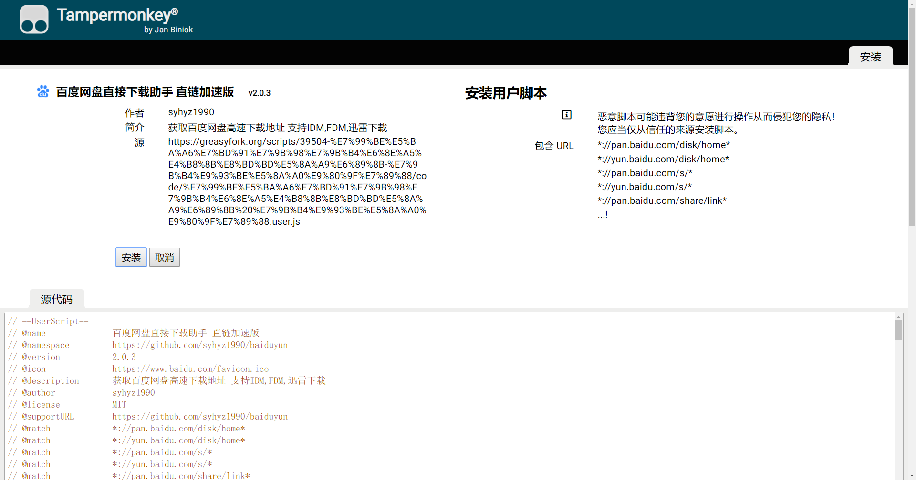
百度网盘直接下载助手 直链加速版
点击安装

Slide 8
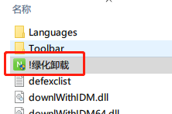

安装IDM和IDM扩展
1. 下载群文件中 [IDM绿色已注册版.zip] , 解压后右键已管理员身份运行 “!绿化.bat“ 按照操作执行 .
2.将解压目录里的IDMGCExt.crx拖动到浏览器中安装 , 安装成功后扩展栏会出现 图标

Slide 9
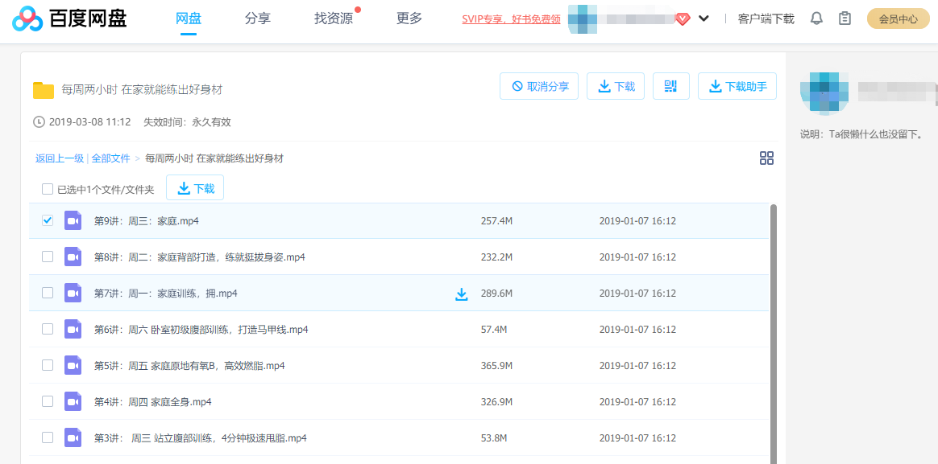
网盘分享页面界面图

Slide 10
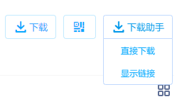
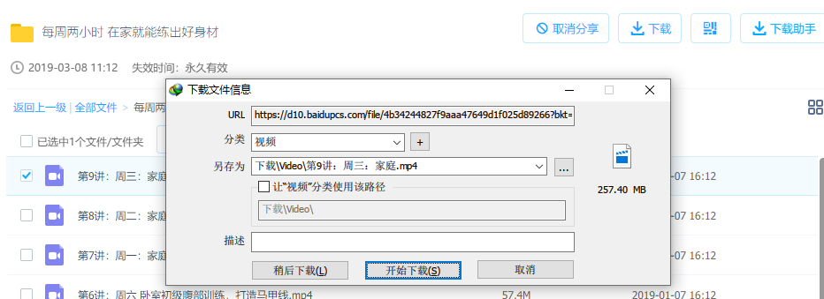
网盘分享页面下载
添加了“下载助手”按钮
提供了两个下载方式：
1.点击直接下载
调用IDM下载进行文件的下载
2.点击显示链接
点击后获取该文件的下载链接，在链接上右键使用IDM下载

Slide 11
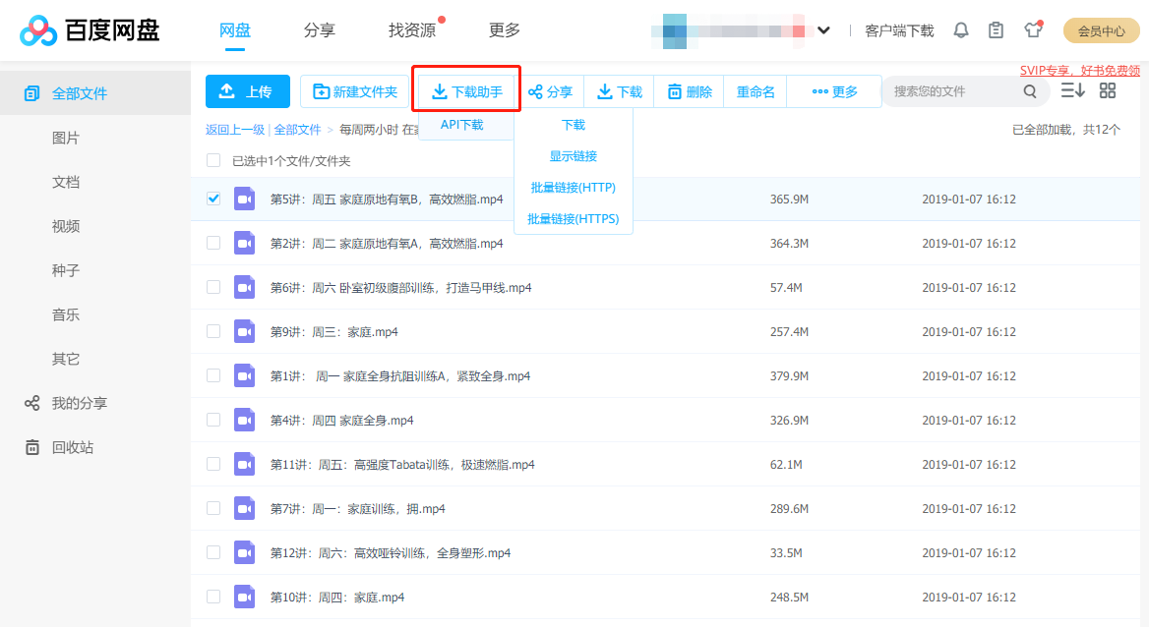
我的网盘页面界面图

Slide 12
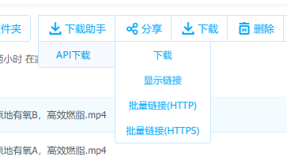
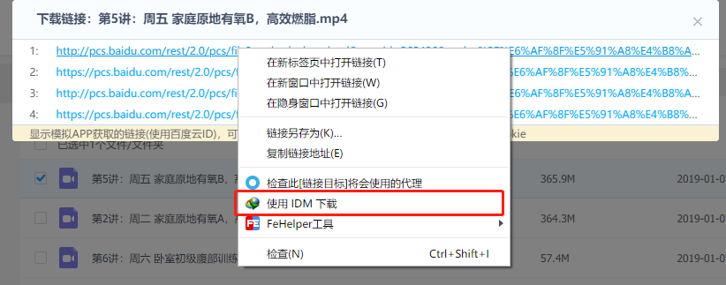
我的网盘页面下载
1.点击直接下载
调用IDM下载进行文件的下载
2.点击显示链接
点击后获取该文件的下载链接，在链接上右键使用IDM下载
3.点击批量链接
点击后获取多个勾选文件的下载链接，在链接上右键使用IDM批量下载

Slide 13
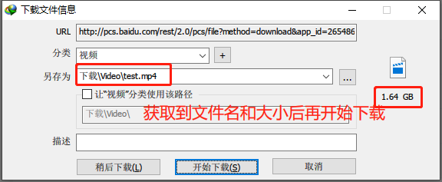
注意事项
1. 直接复制链接到迅雷或idm中无效
2. 弹出idm新建任务对话框 , 等获取到文件名和文件大小后方可开始下载

Slide 14
常见问题
Q: 安装脚本后没显示[下载助手]按钮
A: 请检查浏览器是否安装tampermonkey或暴力猴 , 并启用脚本 .
Q: 下载速度很慢 , 只有几百K
A: 账号被百度限速 , 可以开百度会员解封 , 配合脚本可达到满速 . 也可换用其他账号
Q: Chrome浏览器无法安装crx扩展
A: 请尝试 http://www.cnplugins.com/tool/outline-install-crx-file.html 或去google商店安装
Q: 无法调用IDM下载
A: 确保IDM和IDM浏览器扩展正确安装 , 或换用其他浏览器

Slide 15


捐赠
本脚本不收取任何费用 , 如果您觉得本脚本对您有帮助，您可以通过支付宝或微信，扫描二维码，捐赠 X元，^_^，谢谢！

